Slide 1
시스템 프로그래밍 실습 -라즈베리 파이 개발환경 구축-
임재원 (gift21cna@ajou.ac.kr)
최홍범 (credtiger96@ajou.ac.kr)

Slide 2
실습장비 구성
구성(필수)
라즈베리파이 3 B+
5pin 전원 어댑터
IpTime 공유기
공유기 전원
브레드 보드
점퍼
SD 카드 리더기
LED 모듈
LAN 케이블 2개
MCP3008 (ADC)
조도 센서
초음파 센서
구성(무관)
책자
HDMI 케이블
필수 구성품 중 빠진 것 / 고장난 것은 조교에게 즉시 알려주시기 바랍니다.
센서 중 일부가 없으신 분은 빠른 시일 내 분배 예정입니다.

Slide 3
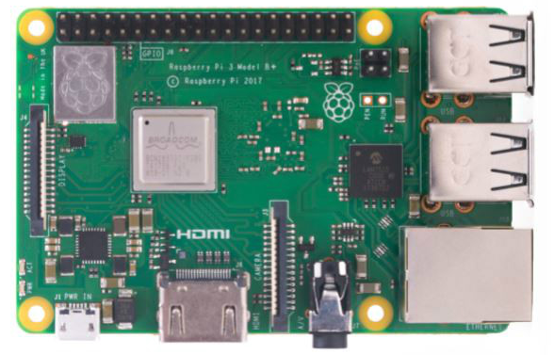
실습장비: Raspberry Pi
Raspberry Pi 3 B+
Broadcom BCM2837B0, Cortex-A53 (ARMv8) 64-bit SoC @ 1.4GHz
1GB LPDDR2 SDRAM
2.4GHz and 5GHz IEEE 802.11.b/g/n/ac wireless LAN, Bluetooth 4.2, BLE
Gigabit Ethernet over USB 2.0 (maximum throughput 300 Mbps)
Extended 40-pin GPIO header
Full-size HDMI
4 USB 2.0 ports
Micro SD port for loading your operating system and storing data
5V/2.5A DC power input
Power-over-Ethernet (PoE) support (requires separate PoE HAT)

Slide 4
개요
실습 환경 구축

Slide 5
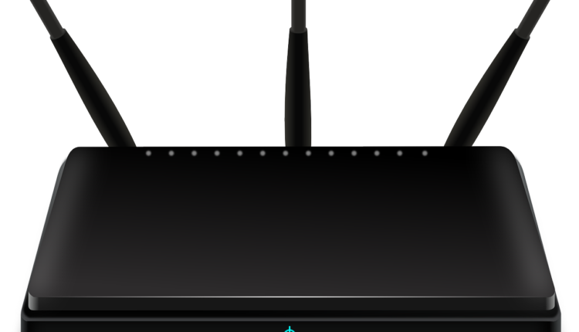
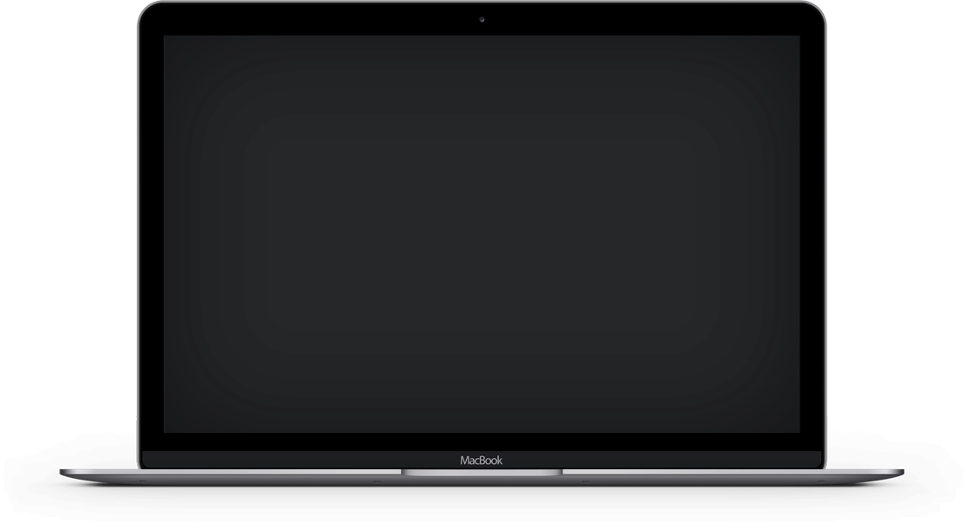
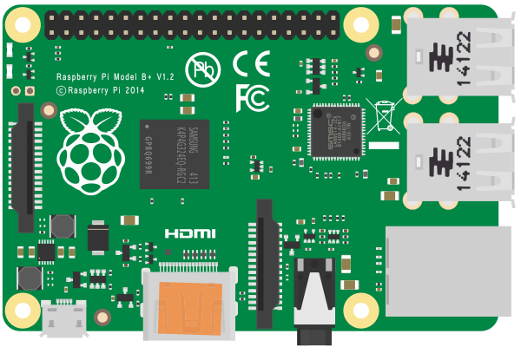
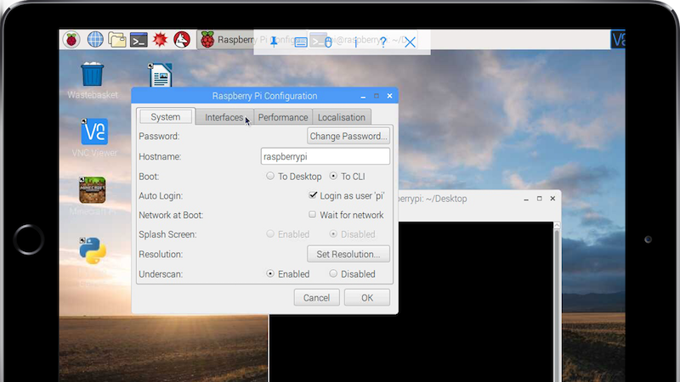



실습 환경 구축 : 개요
RBP 에 Raspbian 굽기
Host PC(Laptop) 와 Target Device(RBP) 간의 Local Network 구성
원격 접속 환경 구축
리눅스 Command Review
192.168.0.1
192.168.0.x
192.168.0.y

Slide 6
Raspbian
실습 환경 구축

Slide 7
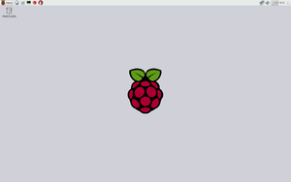
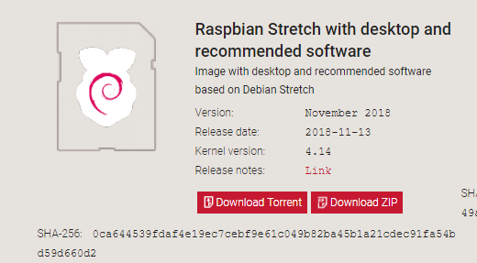
실습 환경 구축 : Raspbian
Operating System for Raspberry Pi Family
Unix-like
Debian based
Free and open-source software licenses (mainly GPL)
아래 링크를 통해 다운로드 가능
Raspbian Stretch with desktop and recommended software
https://www.raspberrypi.org/downloads/raspbian/

Slide 8
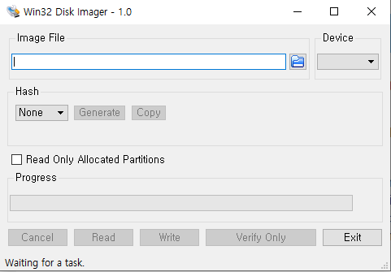
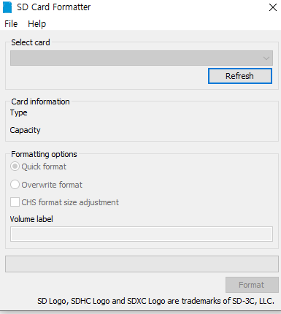
실습 환경 구축 : Raspbian
Flash
라즈베리 파이는 따로 내장 플래시 메모리 등의 저장 장치 없이 Micro SD 카드에 파일 시스템을 그대로 올려 사용함
운영체제와 파일 시스템이 포함된 이미지를 말 그대로 Micro SD 카드에 굽는것을 의미
win32diskimager
Sd카드에 image를 writing 하는 툴
https://sourceforge.net/projects/win32diskimager/
SD Memory Card Formatter
Sd카드를 포맷하는 툴
https://www.sdcard.org/downloads/formatter/

Slide 9
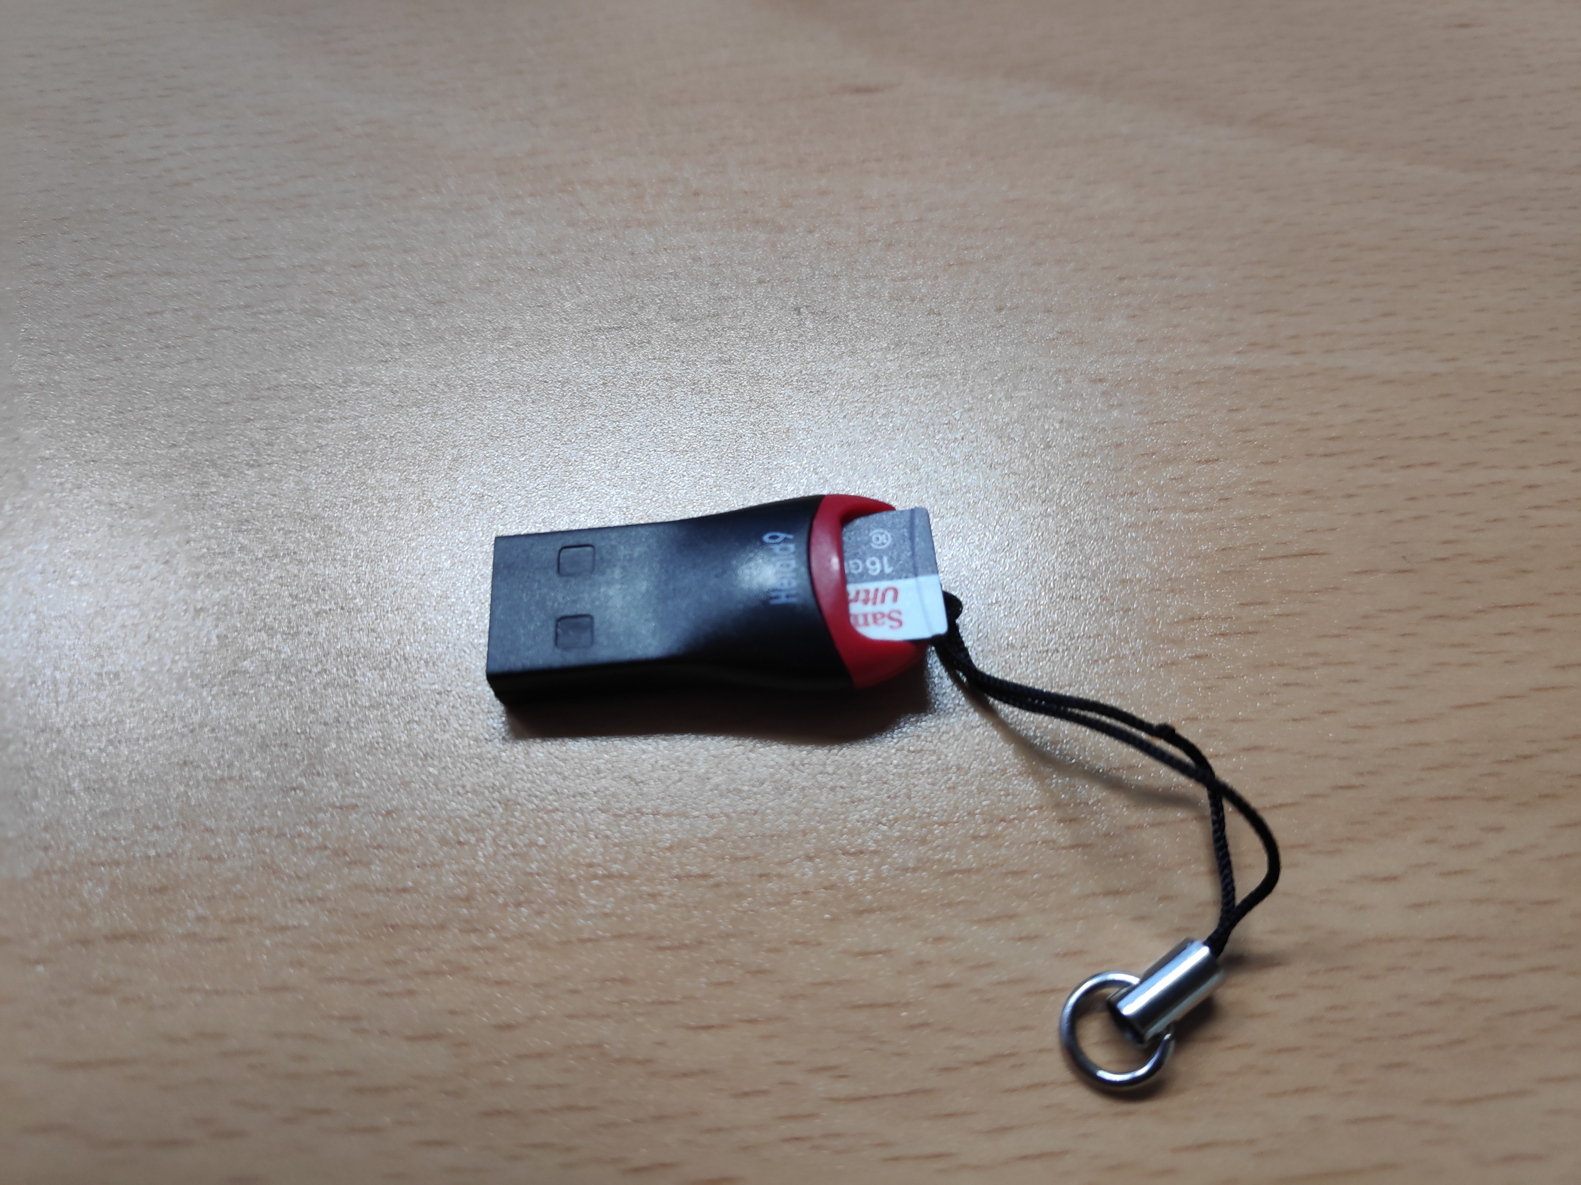
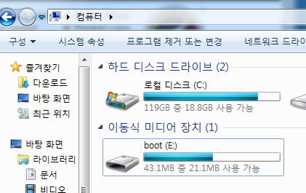
Raspbian 설치
SD카드를 SD카드 리더기와 결합
PC에 SD카드 리더기 연결
드라이브 이름 확인 (G 드라이브 등)

Slide 10
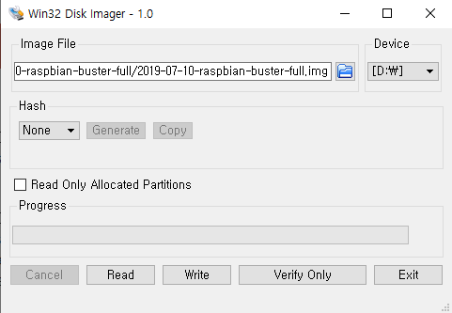
실습 환경 구축 : Raspbian
Installation
다운로드 받은 Raspbian image file 의 압축 풀기
Image File 탭에서 Raspbian image file 선택
Device에서 드라이브 선택
Write 버튼을 눌러서 image writing 진행
10분정도 소요

Slide 11
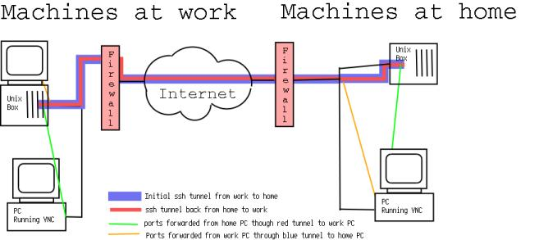
실습 환경 구축 : Raspbian
SSH
Secure Shell
대상 시스템의 에 Command Line 으로 접속할 수 있게 해줌
e.g.) ssh [user]@[hostname]
SSH 데몬 활성화
라즈비안에서 SSH 데몬(서버)은 Default 로 비활성화 되 어 있으나 다음 과정을 통해 활성화 가능

Slide 12
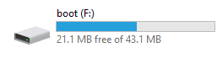
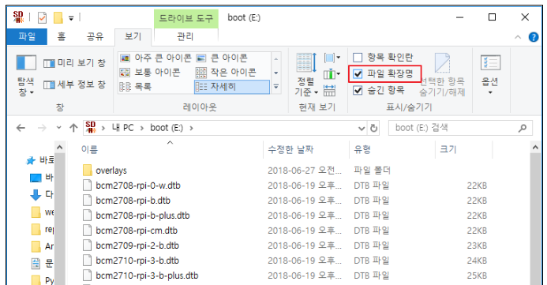
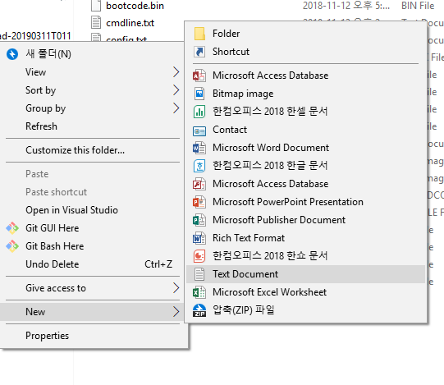
실습 환경 구축 : Raspbian
설치 완료 시 다음과 같이 boot 드라이브 생성 (내 PC)
해당 디스크 진입 후 보기 – 파일 확장명 표시
새로 만들기 – 텍스트 파일

Slide 13
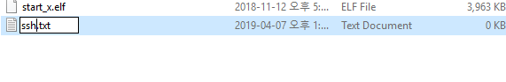
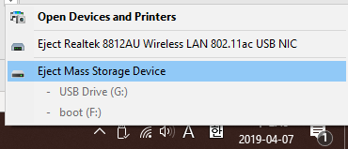
실습 환경 구축 : Raspbian
다음과 같이 파일의 이름을 'ssh’ 로 만들되 확장자 .txt 를 제거
내용은 비어있는 파일
하드웨어 안전제거

Slide 14
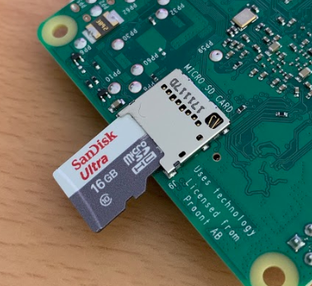
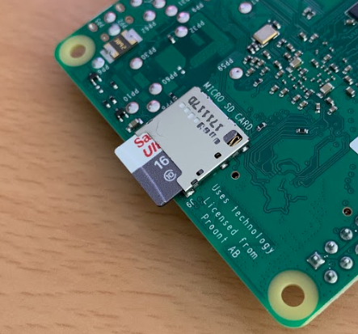
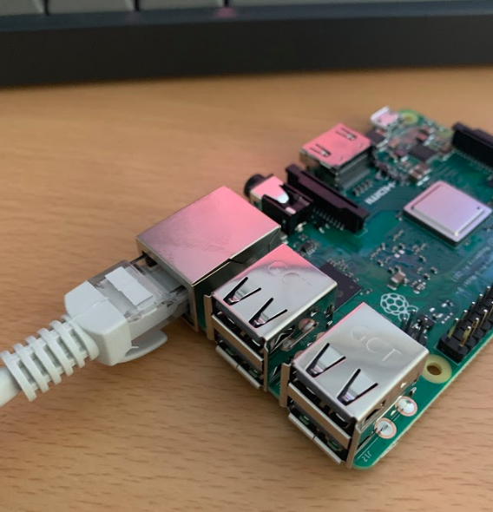
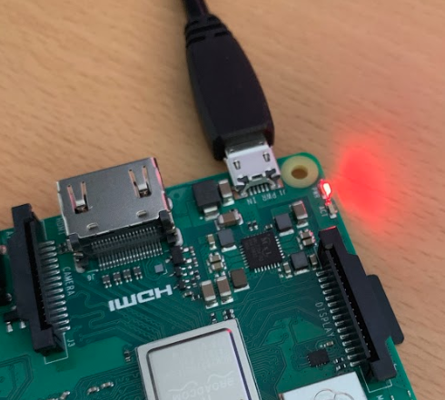
실습 환경 구축 : Raspbian
SD 카드 리더기 제거 및 아래 그림과 같이 라즈베리 파이에 삽입
방향 매우 주의
Micro-usb 전원 연결 시 라즈베리파이 부팅

Slide 15
Local Network
실습 환경 구축

Slide 16
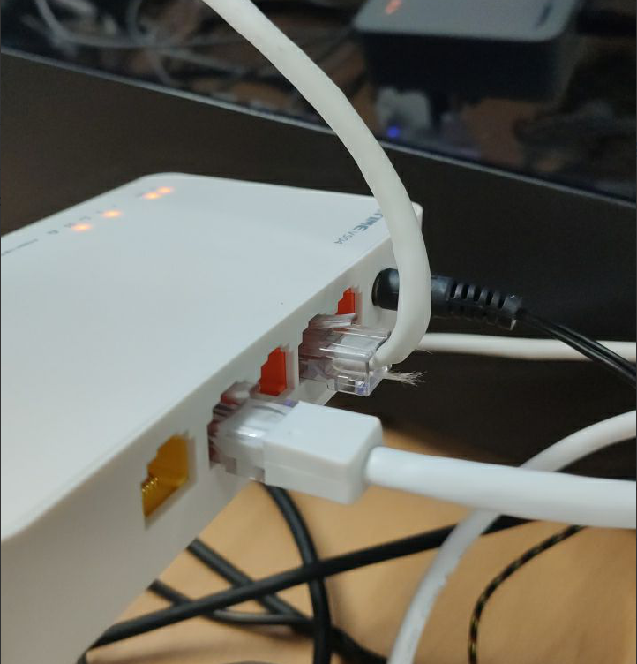
실습 환경 구축 : Local Network
RBP – Router 간에 ethernet port 연결
PC – Router 간에 ethernet 연결
192.168.0.1
Target(RBP)
192.168.0.x
192.168.0.y
Host pc

Slide 17
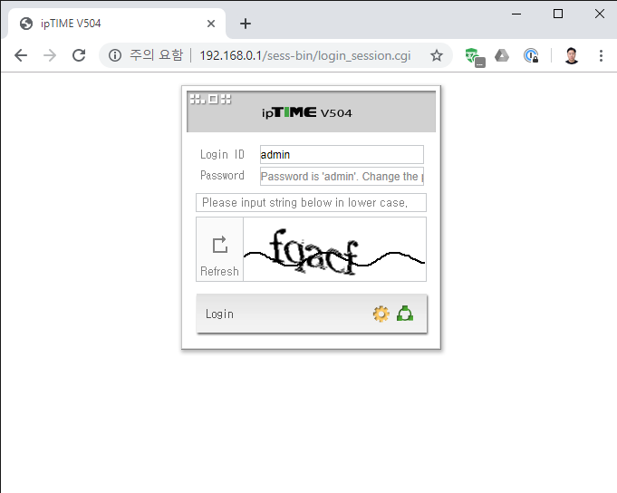
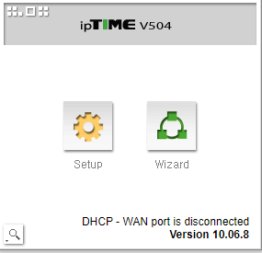
실습 환경 구축 : Local Network
라우터에 연결 후 PC 의 브라우저에서 192.168.0.1 접속
다른 인터넷 연결(wifi 등)은 모두 연결 해제 권장
스크린샷의 하위 주소 칠 필요 없음
공유기 로그인
기본 관리자 계정
ID : admin
PW : admin
Setup

Slide 18
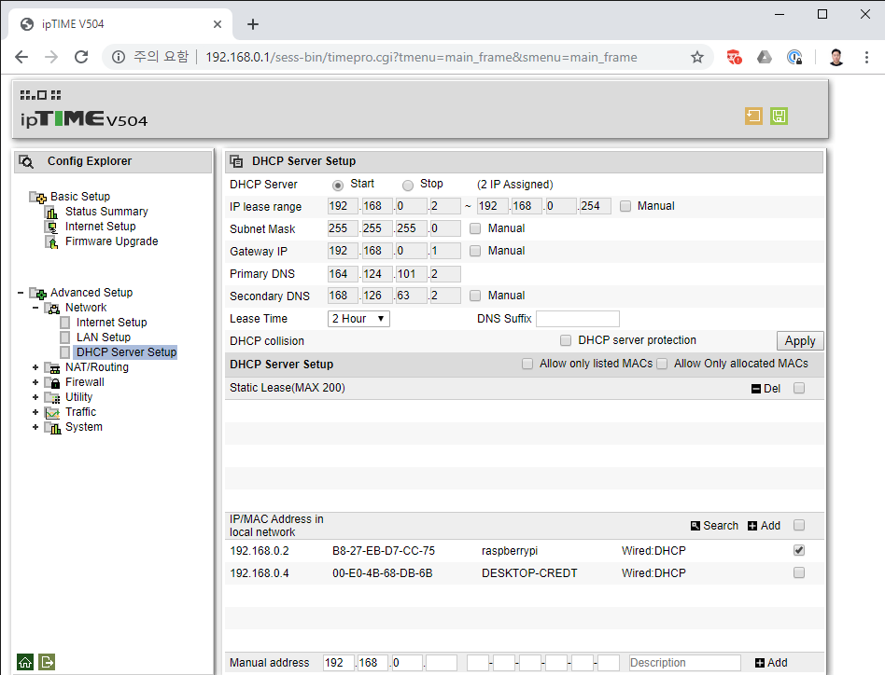
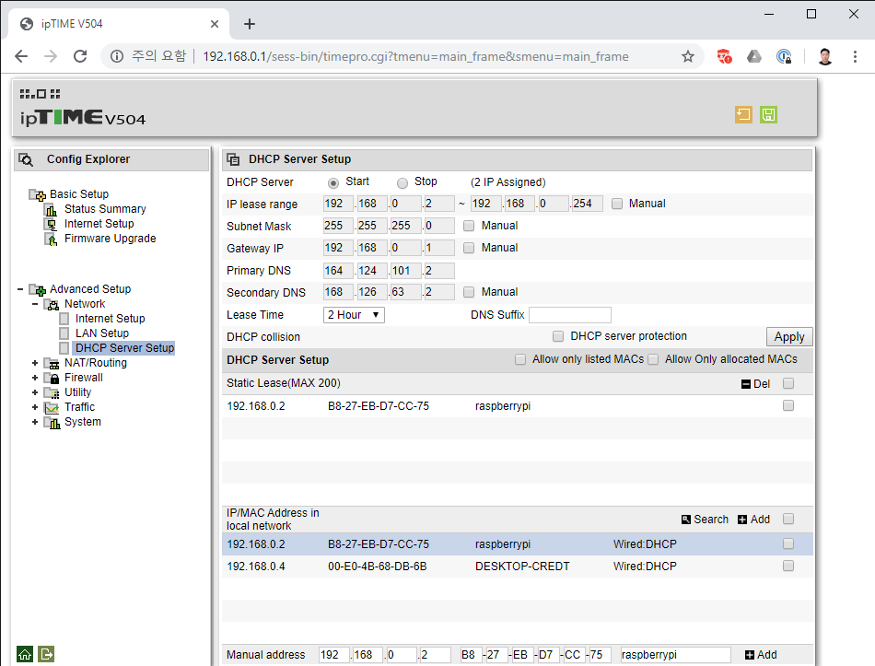
실습 환경 구축 : Local Network
DHCP 설정
Rasberrypi 선택 후 add 를 통해 ip static 할당으로 변경
해당 IP 가 로컬 네트워크에서의 RBP 의 주소이므로 기억 , 추후에 이 IP 로 RBP 에 접속할것임
해당 설정은 해당 라우터 기기에 저장되는 설정값임
저장
RBP
Host pc

Slide 19
REMOTE CONTROL
실습 환경 구축

Slide 20
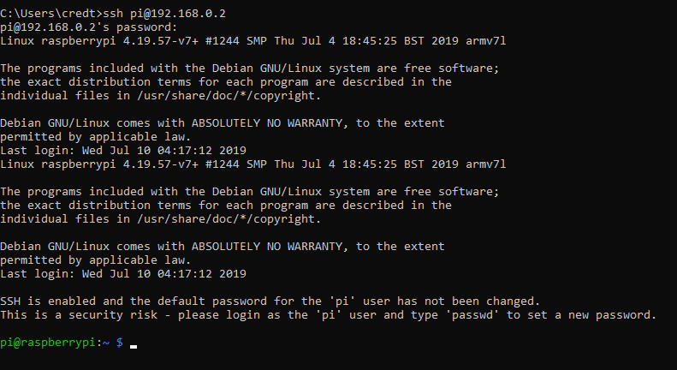
실습 환경 구축 : Remote Control
SSH
윈도우 10(2017년 이후) / 리눅스 / 맥
터미널(cmd) 실행 후 아래와 같이 ssh 접속
ssh pi@[RPB’s IP ADDRESS]
Host key 관련 질의에 yes 응답

Slide 21
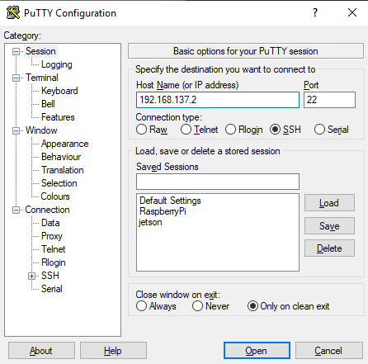
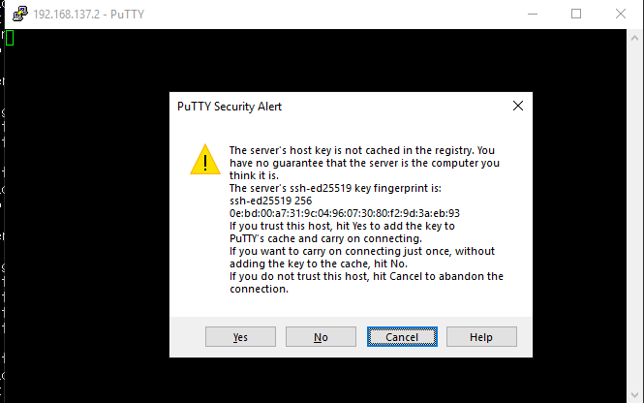
실습 환경 구축 : Remote Control
윈도우 구버전
https://www.putty.org/
PUTTY 다운로드 / 설치 후
Host name 에 RBP IP 입력
공유기에서 확인한 라즈베리파이의 IP 를 입력

Slide 22
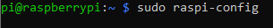
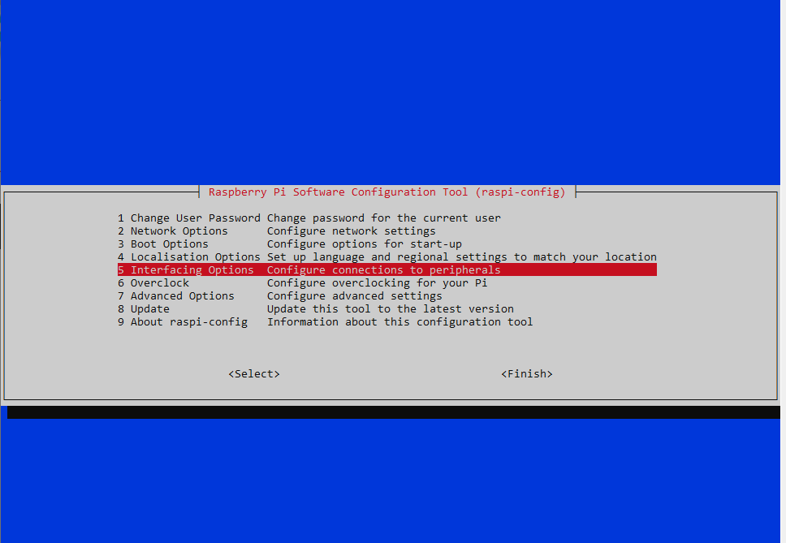
실습 환경 구축 : Remote Control
Ssh 접속 후 sudo raspi-config 입력
다음과 같은 화면이 나오면 5. Interfacing Option 선택
방향키와 엔터

Slide 23
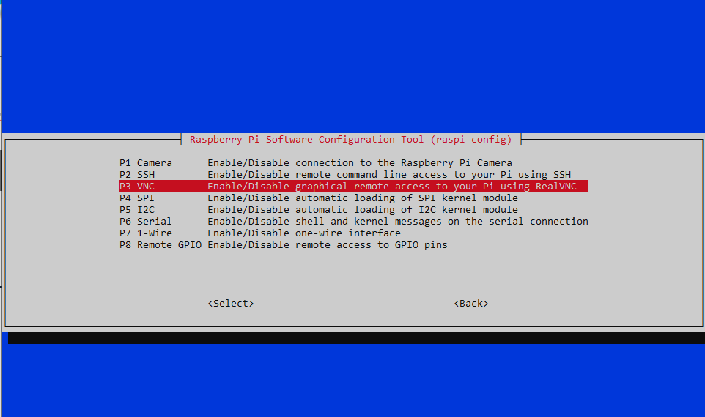
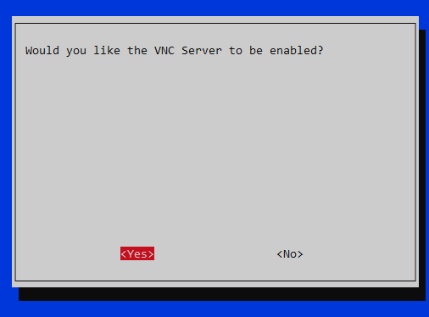
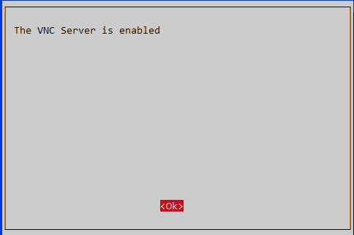
실습 환경 구축 : Remote Control
VNC 선택 후 활성화

Slide 24
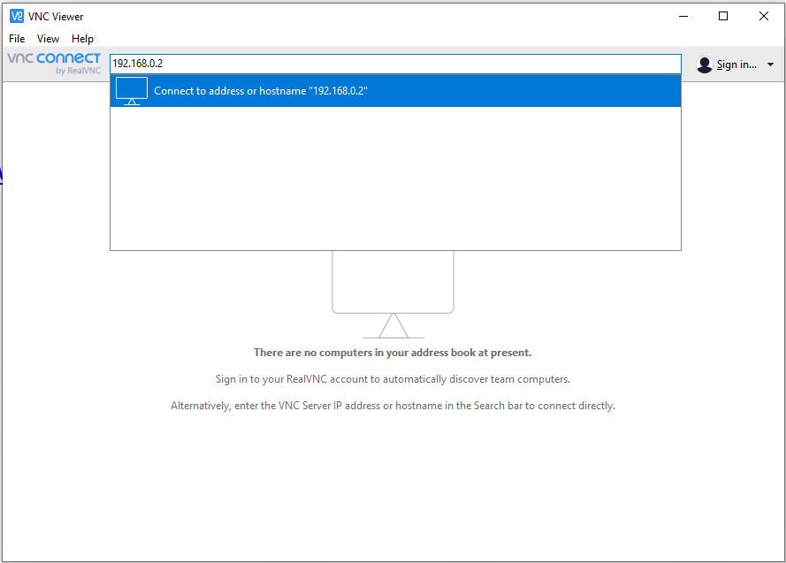
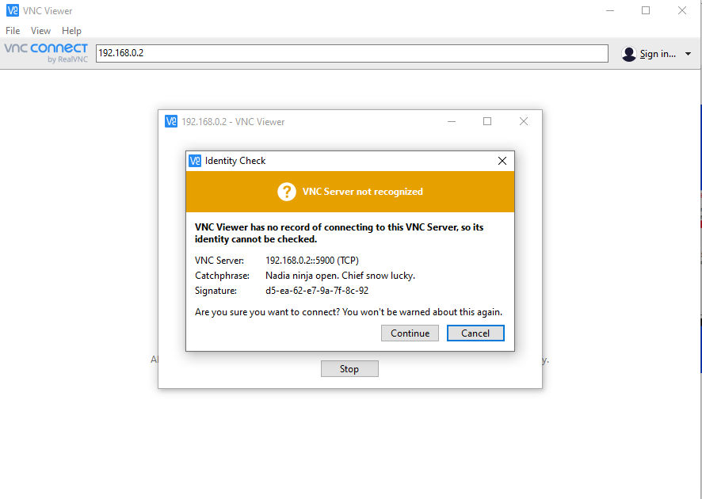
실습 환경 구축 : Remote Control
VNC
VNC Viewer 설치
https://www.realvnc.com/en/connect/download/viewer/
이전에 고정한 한 RBP의 IP 주소 입력!

Slide 25
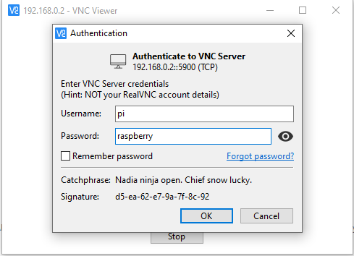
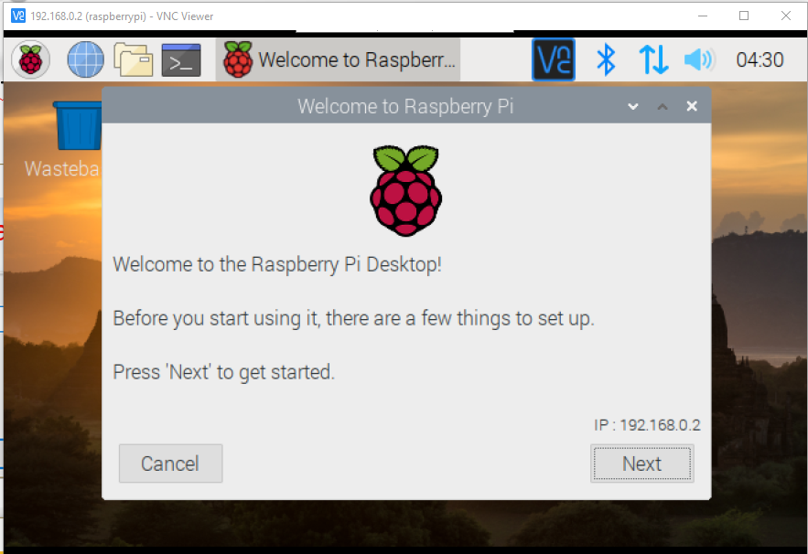
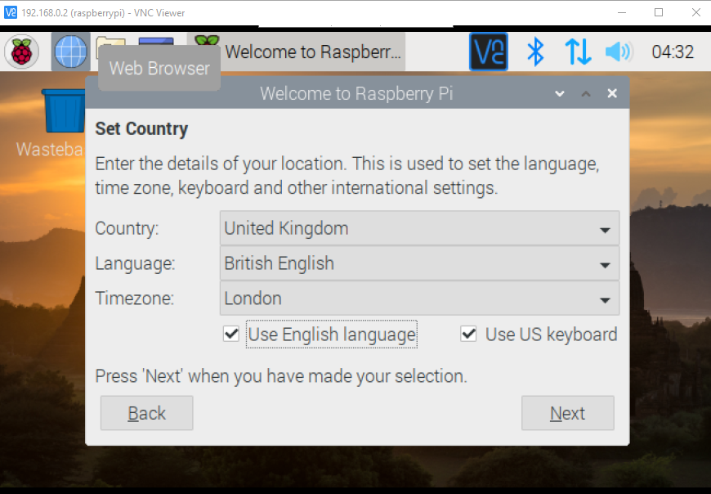
Username/password 입력
라즈베리파이 기본 계정 설정
USERNAME : pi
PW : raspberry
접속 완료!
GUI 를 통해 wifi / 기타 등 설정
지역 설정 / 언어 설정은 default 로 두되 (US Keyboard /US English) 선택
비밀번호는 설정 할거면 잊어버리지 않기
소프트웨어 업데이트 -> 스킵

Slide 26
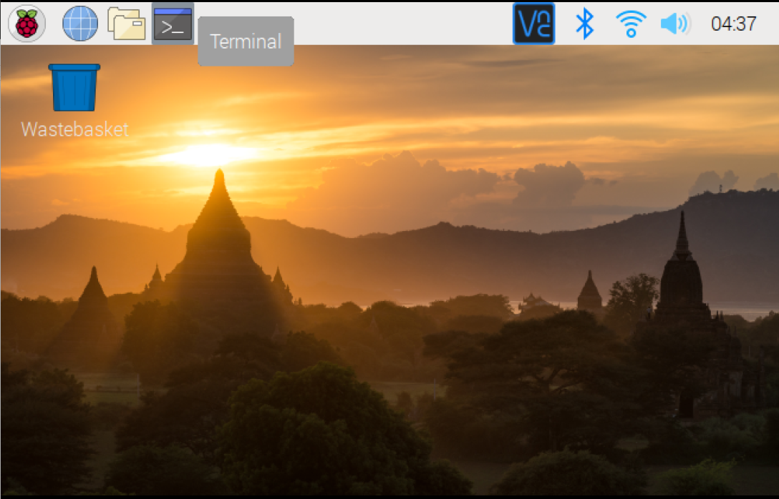
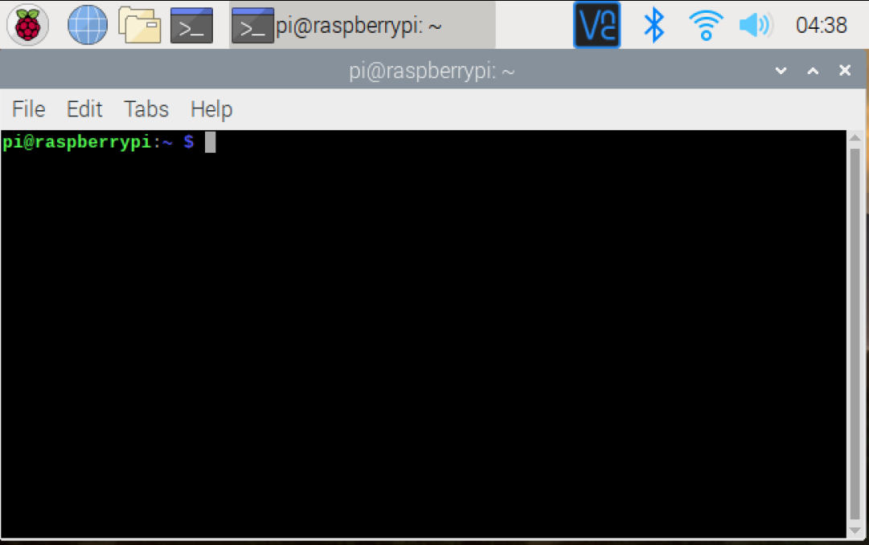
실습 환경 구축 : Remote Control
터미널 실행

